Slide 1
Pertemuan 12
Managemen Risiko
(ISO 31000)

Slide 2
Apa itu Risiko???
Risiko merujuk pada kemungkinan terjadinya suatu peristiwa yang tidak diinginkan atau kerugian dalam suatu konteks tertentu. Risiko dapat timbul dari berbagai faktor, termasuk ketidakpastian, kegagalan, perubahan kondisi, atau kejadian tak terduga lainnya yang dapat mempengaruhi tujuan atau kesuksesan suatu kegiatan atau perencanaan.
Dalam manajemen risiko, risiko didefinisikan sebagai kemungkinan terjadinya peristiwa atau keadaan yang dapat memiliki dampak negatif atau merugikan terhadap tujuan atau keberhasilan suatu organisasi atau proyek. Manajemen risiko adalah pendekatan sistematis untuk mengidentifikasi, menganalisis, menilai, mengendalikan, dan memantau risiko-risiko yang ada dalam suatu konteks.

Slide 3
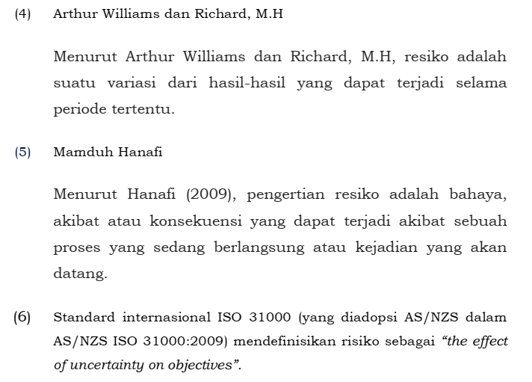
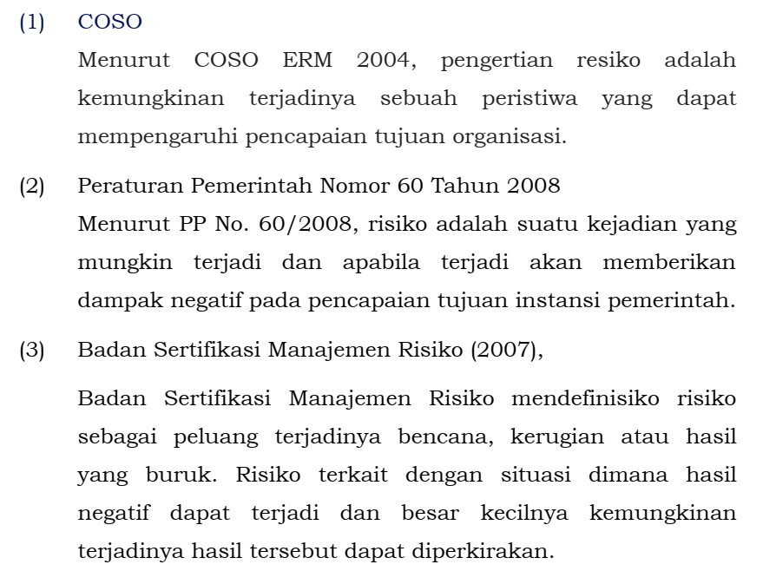
Definisi Risiko
Ref: Fariani, Elly, “Manajemen Risiko”, LAN-RI, 2020.

Slide 4
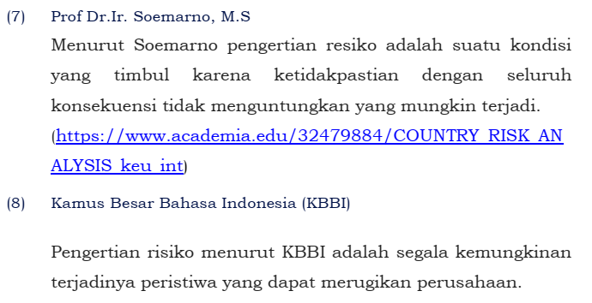
Definisi Risiko
Ref: Fariani, Elly, “Manajemen Risiko”, LAN-RI, 2020.

Slide 5
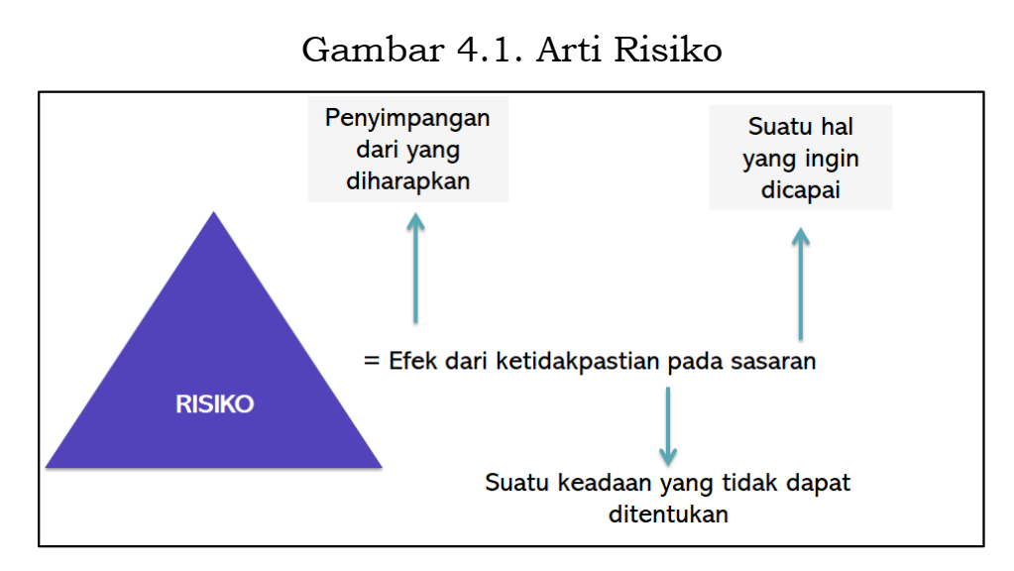
Definisi Risiko
Ref: Fariani, Elly, “Manajemen Risiko”, LAN-RI, 2020.

Slide 6
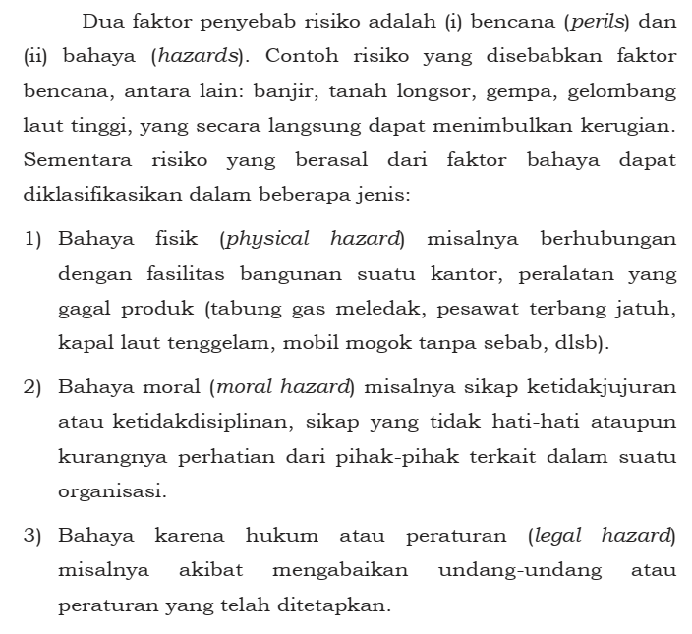
Penyebab Terjadinya Risiko dan Tipe Risiko
Ref: Fariani, Elly, “Manajemen Risiko”, LAN-RI, 2020.

Slide 7
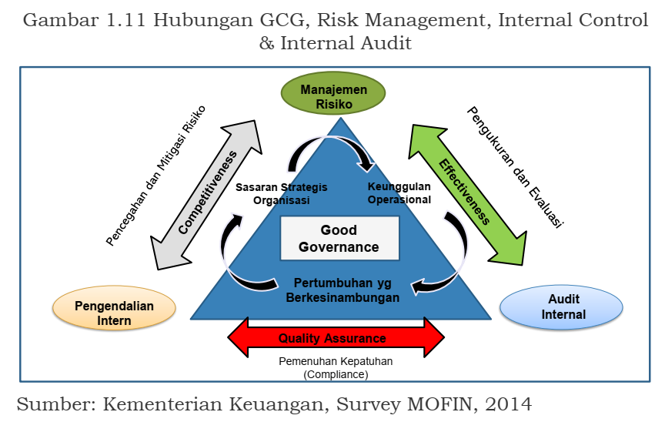
Ref: Fariani, Elly, “Manajemen Risiko”, LAN-RI, 2020.

Slide 8
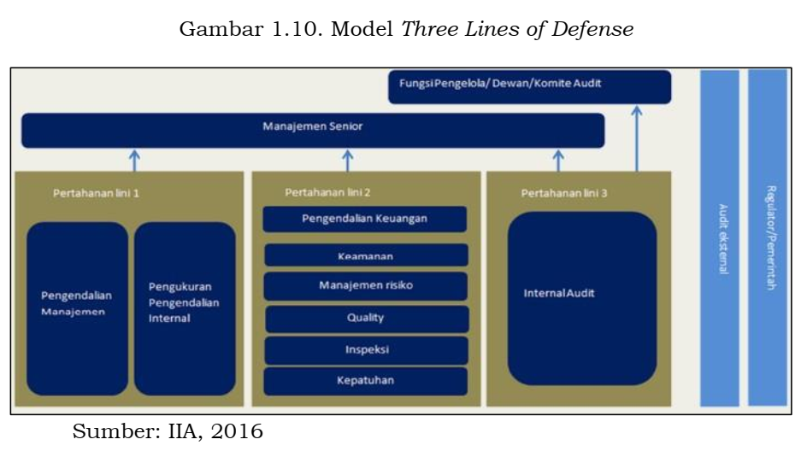
Ref: Fariani, Elly, “Manajemen Risiko”, LAN-RI, 2020.

Slide 9
Manajemen Risiko
Manajemen Risiko adalah suatu pendekatan sistematis untuk menentukan tindakan terbaik dalam kondisi ketidakpastian.
Proses manajemen risiko yang lengkap dimulai dari penetapan konteks, identifikasi risiko, analisis risiko, evaluasi risiko, dan penanganan risiko serta dilengkapi dengan adanya komunikasi dan konsultasi pada masing-masing tahapan dan monitoring-reviu.
Ref: Fariani, Elly, “Manajemen Risiko”, LAN-RI, 2020.

Slide 10
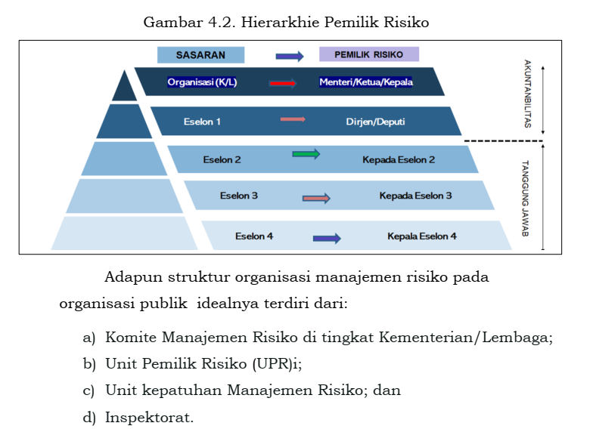
Ref: Fariani, Elly, “Manajemen Risiko”, LAN-RI, 2020.

Slide 11
Risk Awareness Culture
Budaya (Peduli) Risiko atau Risk Awareness Culture adalah suatu pola perilaku semua personil/pegawai dalam berinteraksi dan berpersepsi pada suatu organisasi yang mempertimbangkan risiko dalam setiap proses pengambilan keputusan dan cara melakukan pekerjaan secara berkelanjutan.
Keberhasilan mengkomunikasikan dan mengintegrasikan manajemen risiko dalam sebuah organisasi tidak terletak pada tekniknya akan tetapi tergantung pada seluruh pegawai organisasi selaku pengambil dan pengelola risiko pada organisasi tersebut.
Ref: Fariani, Elly, “Manajemen Risiko”, LAN-RI, 2020.

Slide 12
Bagaimana mewujudkan ???
Budaya Risiko diwujudkan melalui pemahaman dan pengelolaan risiko sebagai bagian dari setiap proses pengambilan keputusan di seluruh tingkatan organisasi. Bentuk pemahaman dan pengelolaan risiko, sebagaimana dimaksud di atas dalam proses pengambilan keputusan di seluruh tingkatan organisasi, antar lain berupa:
komitmen pimpinan untuk mempertimbangkan Risiko dalam setiap pengambilan keputusan;
komunikasi yang berkelanjutan kepada seluruh jajaran organisasi mengenai pentingnya Manajemen Risiko;
penghargaan terhadap mereka yang dapat mengelola Risiko dengan baik; dan
pengintegrasian Manajemen Risiko dalam proses organisasi.
Ref: Fariani, Elly, “Manajemen Risiko”, LAN-RI, 2020.

Slide 13
Manajemen Perubahan
Manajemen Perubahan adalah wujud pendekatan melalui suatu proses untuk mengubah individu, tim, dan organisasi yang berlangsung secara terus menerus untuk memperbaharui sebuah organisasi. Perubahan ini berhubungan dengan arah, struktur, dan kemampuan untuk organisasi tersebut tetap survive dan bahkan mencapai puncak perkembangannya menuju kondisi masa depan yang lebih baik.
Manajemen perubahan (change management) sering dikaitkan dengan manajemen sumber daya manusia karena yang menjadi objek utama perubahan adalah sumber daya manusia. Change management dalam suatu organisasi umumnya dilakukan dengan perubahan kebijakan yang sederhana hingga kebijakan yang kompleks dan berpengaruh terhadap perubahan organisasi.
Ref: Fariani, Elly, “Manajemen Risiko”, LAN-RI, 2020.

Slide 14
Konsep Risiko
Agar segala sesuatu berjalan sesuai yang seharusnya, maka perlu ada pengawasan. Salah satu bentuk/cara pengawasan ialah yang disebut system pengendalian intern (internal control system) yang melekat pada system dan prosedur organisasi tersebut.
Pendekatan Audit SI/TI berbasis resiko digunakan untuk menilai resiko dari poses bisnis yang berlangsung diorganisasi atau perusahaan dan yang terpenting dapat membantu pengaudit SI/TI dalam memutuskan metode pengujian yang digunakan dalam pelaksaaan audit nantinya dengan melakukan uji kepatutan atau uji secara substantif
(Zuraidah, Eva., Budihartanti, Cahyani. Audit Sistem Informasi, Audit Sistem Informasi dan Manjemen menggunakan Cobit 4 dan 5, GRAHA ILMU, Yogyakarta, 2021)

Slide 15
Jenis-Jenis Risiko
Risiko Bisnis (Bussiness Risks) - Risiko bisnis adalah risiko yang dapat disebabkan oleh faktor-faktor internal maupun eksternal yang berakibat kemungkinan tidak tercapainya tujuan organisasi (business goals objectives)
Risiko eksternal (risk from external environment) ialah misalnya antara lain perubahan kondisi perekonomian tingkat kurs yang berubah mendadak, dan munculnya pesaing baru yang mempunyai potensi bersaing tinggi
Risiko internal ialah risiko yang berasal dari internal misalnya antara lain permasalahan kepegawaian, risiko-risiko yang berkaitan dengan peralatan atau mesin, risiko keputusan yang tidak tepat, dan kecurangan manajemen (Manajement Fraud)
(Zuraidah, Eva., Budihartanti, Cahyani. Audit Sistem Informasi, Audit Sistem Informasi dan Manjemen menggunakan Cobit 4 dan 5, GRAHA ILMU, Yogyakarta, 2021)

Slide 16
Jenis-Jenis Risiko
Risiko Bawaan (Inherent Risks) - Risiko bawaan ialah potensi kesalahan atau penyalahgunaan yang melekat pada suatu kegiatan, jika tidak ada pengendalian intern. Misalnya kegiatan kampus, apabila tidak ada absensi/daftar kehadiran kuliah akan banyak mahasiswa yang cenderung tidak disiplin hadir mengikuti kuliah
Inherent risk atau resiko bawaan merupakan resiko kesalahan audit yang merupakan aktivitas bawaan dari proses bisnis.Resiko kesalahan tersebut bersifat indenpenden dan akan semakin tinggi jika compensating control tidak tersedia.
(Zuraidah, Eva., Budihartanti, Cahyani. Audit Sistem Informasi, Audit Sistem Informasi dan Manjemen menggunakan Cobit 4 dan 5, GRAHA ILMU, Yogyakarta, 2021)

Slide 17
Jenis-Jenis Risiko
Risiko Pengendalian (Control Risks) - Merupakan resiko kesalahan yang tidak terdeteksi oleh kontrol internal itu sendiri selama proses audit berlangsung. Resiko kontrol tersebut menjadi rendah jika prosedur validasi tersedut dilakukan secaraterkomputerisasi.
Risiko pengendalian tidak pernah mencapai keyakinan penuh bahwa semua salah saji material akan dapat dideteksi ataupun dicegah. Risiko pengendalian merupakan fungsi dari efektivitas struktur pengendalian inter. Semakin efektif struktur pengendalian intern perusahaan klien, semakin kecil risiko pengendaliannya.
(Zuraidah, Eva., Budihartanti, Cahyani. Audit Sistem Informasi, Audit Sistem Informasi dan Manjemen menggunakan Cobit 4 dan 5, GRAHA ILMU, Yogyakarta, 2021)

Slide 18
Jenis-Jenis Risiko
Dua macam risiko pengendalian:
Actual level of control risk Assessed level of control risk yang ditentukan dengan melakukan modifikasi prosedur untuk menghimpun pemahaman struktur pengendalian intern terkait dengan asersi, dan prosedur untuk melaksanakan test of control. Pada saat perencanaan audit, auditor menentukan besarnya risiko pengendalian yang direncanakan untuk setiap asersi yang signifikan.
Planned assessed level of control risk ini ditentukan berdasar asumsi tentang efektivitas rancangan dan operasi struktur pengendalian intern yang relevan.
(Zuraidah, Eva., Budihartanti, Cahyani. Audit Sistem Informasi, Audit Sistem Informasi dan Manjemen menggunakan Cobit 4 dan 5, GRAHA ILMU, Yogyakarta, 2021)

Slide 19
Jenis-Jenis Risiko
Risiko Deteksi (Detection Risks) - Risiko deteksi adalah risiko yang terjadi karena prosedur audit yang dilakukan mungkin tidak dapat mendeteksi adanya error yang cukup materialitas atau adanya kemungkinan fraud. Risiko deteksi mungkin dapat terjadi karena auditor ternyata dalam prosedur auditnya tidak dapat mendeteksi terjadinya existing control failures (system pengendalian intern yang ada ternyata tidak berjalan baik).
Audit (Audit Risks) - Risiko audit sebenarnya adalah kombinasi dari inherent risks, control risks, dan detection risks. Risiko audit adalah risiko bahwa hasil pemeriksaan auditornya ternyata belum dapat mencerminkan keadaan yang sesungguhnya. Formula yang biasa digunakan adalah AR = IR x CR x DR.
(Zuraidah, Eva., Budihartanti, Cahyani. Audit Sistem Informasi, Audit Sistem Informasi dan Manjemen menggunakan Cobit 4 dan 5, GRAHA ILMU, Yogyakarta, 2021)

Slide 20
Jenis-Jenis Risiko
4 Jenis Risiko menurut F.L. Jones dan D.V. Rama (Accounting Information System, 2003):
Execution risk - risiko yang berkaitan dengan tidak tercapainya sesuatu yang seharusnya dilaksanakan.
Information risk - risiko yang berkaitan dengan kemungkinan kesalahan atau penyalahgunaan data informasi. Risiko terjadi waktu mencatat/entri data (recording risks) serta updating risks.
Asset protection risk - risiko yang berkaitan dengan save guarding assets ini ialah kerusakan, hilang, atau asset tidak digunakan seperti yang seharusnya, maupun risiko yang dapat timbul terhadap assets perusahaan akibat keputusan yang salah.
Performance Risk - resiko berkaitan dengan kinerja pegawai/ kinerja perusahaan yang tidak dapat dilaksanakan sesuai tujuan/standar/ukuran yang ditetapkan.
(Zuraidah, Eva., Budihartanti, Cahyani. Audit Sistem Informasi, Audit Sistem Informasi dan Manjemen menggunakan Cobit 4 dan 5, GRAHA ILMU, Yogyakarta, 2021),

Slide 21
Efek Risiko
Strategi (Strategic): risiko dimana sistem informasi tidak sesuai dengan tujuan organisasi dan tidak mendukung pencapaian misi.
Operasi (Operations): risiko dimana sistem informasi menimbulkan beban yang terlalu besar bagi organisasi.
Pelaporan (Reporting): risiko dimana sistem informasi tidak dapat diandalkan untuk menghasilkan informasi yang akurat, lengkap dan tepat waktu.
(Zuraidah, Eva., Budihartanti, Cahyani. Audit Sistem Informasi, Audit Sistem Informasi dan Manjemen menggunakan Cobit 4 dan 5, GRAHA ILMU, Yogyakarta, 2021),

Slide 22
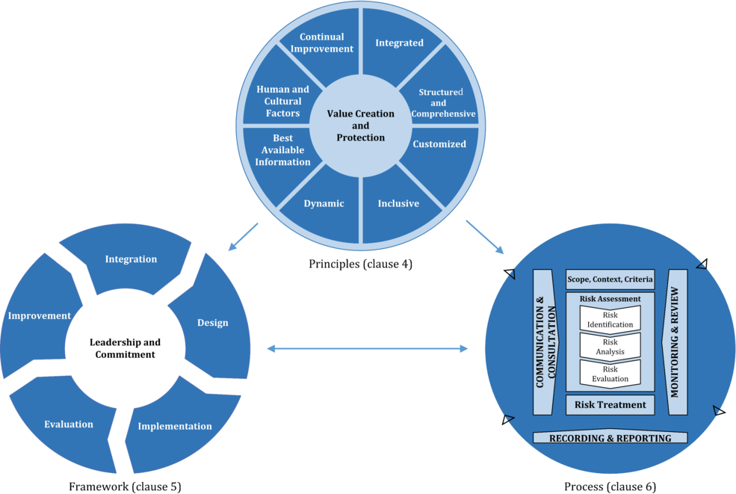
Arsitektur SNI ISO 31000
ISO 31000:2018 Risk management – Guidelines
Ref: Center for Risk Management Studies Indonesia
Source: ISO 31000:2018

Slide 23
Arsitektur SNI ISO 31000
Keterkaitan antara prinsip manajemen risiko, kerangka kerja manajemen risiko, dan proses manajemen risiko adalah:
Prinsip-prinsip manajemen risiko adalah landasan paradigma untuk melaksanakan secara efektif kerangka kerja dan proses manajemen risiko di setiap tingkatan organisasi;
Efektifitas kerangka kerja manajemen risiko sebagai fondasi dan tata kerja integrasi proses manajemen risiko akan menentukan keberhasilan proses manajemen risiko organisasi di seluruh tingkatan organisasi;
Proses manajemen risiko haruslah menjadi bagian yang tidak terpisahkan dari praktik bisnis, budaya organisasi, dan khas terhadap kondisi dan proses bisnis organisasi tersebut.
Ref: Center for Risk Management Studies Indonesia

Slide 24
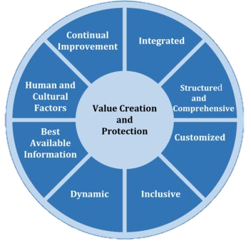
Arsitektur SNI ISO 31000
“Prinsip-prinsip ini merupakan landasan untuk mengelola risiko dan harus dipertimbangkan ketika akan menetapkan kerangka kerja dan proses manajemen risiko”.
Sumber : ISO 31000:2018
Ref: Center for Risk Management Studies Indonesia

Slide 25
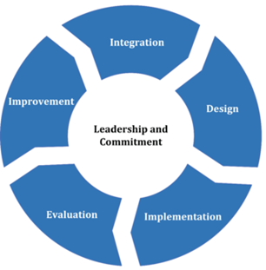
Arsitektur SNI ISO 31000
Kerangka kerja manajemen risiko
“Kerangka kerja manajemen risiko mengelola keseluruhan proses dan integrasi proses dalam organisasi”
Dorothy Gjerdrum
Chair of US ISO 31000 TAG
2011
Ref: Center for Risk Management Studies Indonesia

Slide 26
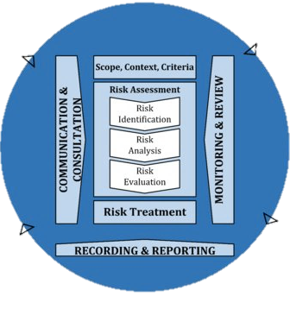
Arsitektur SNI ISO 31000
Proses Manajemen Risiko
“. . The process for managing risk focuses on individual or group of risks, their identification, analysis, evaluation and treatment”
Dorothy Gjerdrum
Chair of US ISO 31000 TAG
2011
Sumber: ISO 31000:2018
Ref: Center for Risk Management Studies Indonesia

Slide 27
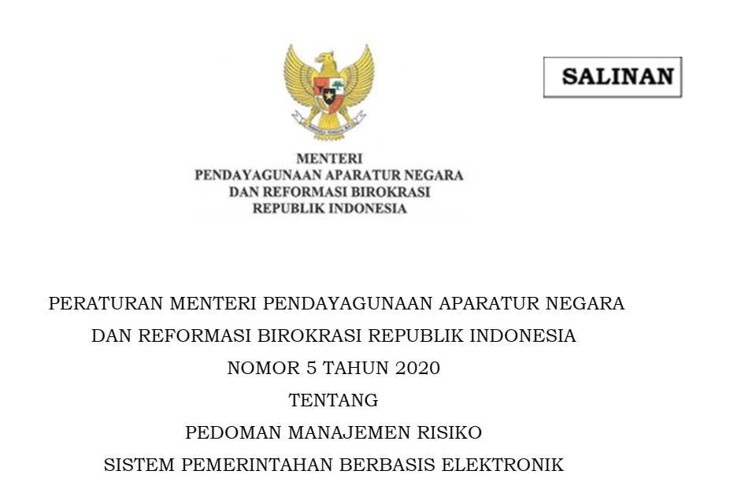

Slide 28
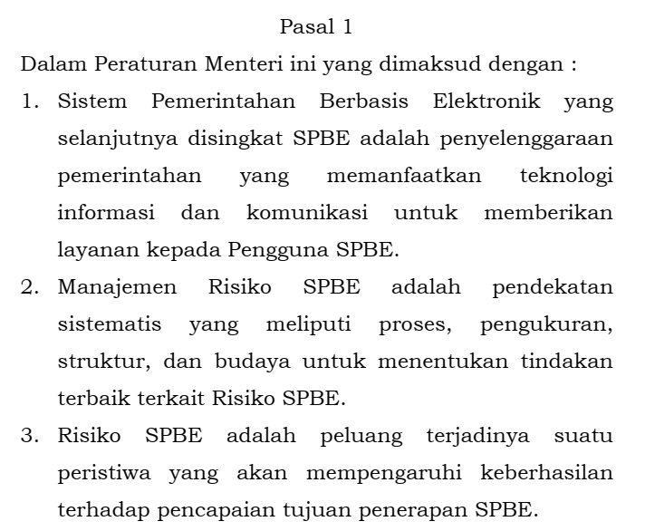

Slide 29
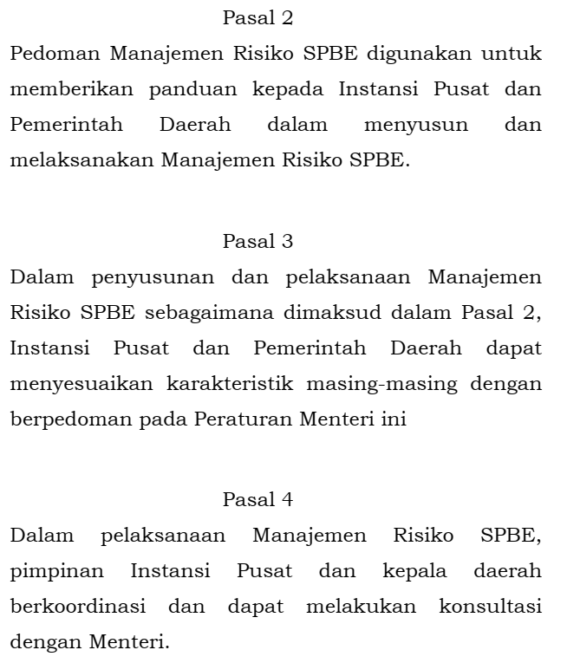

Slide 30
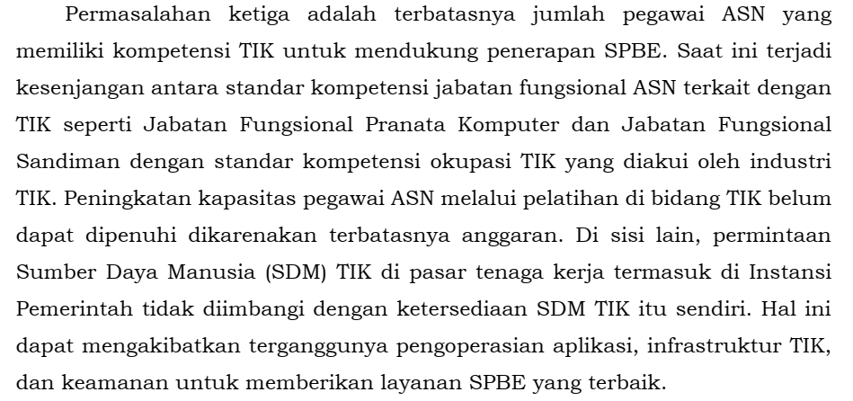
Salah satu latar belakang (Hal.3)

Slide 31
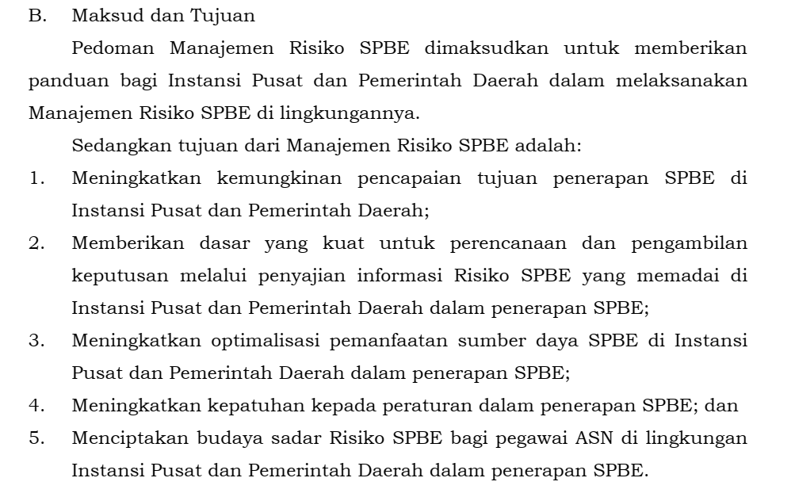

Slide 32
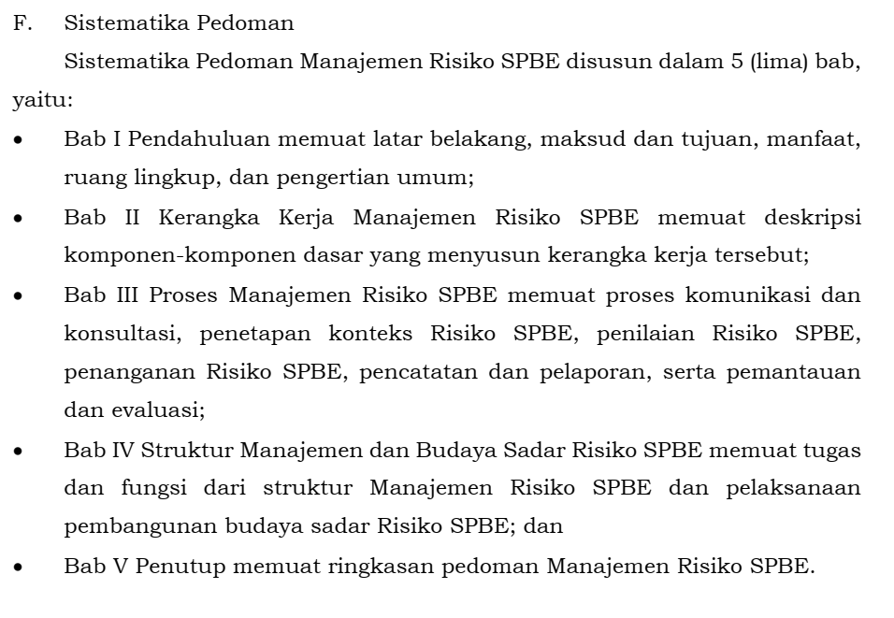

Slide 33
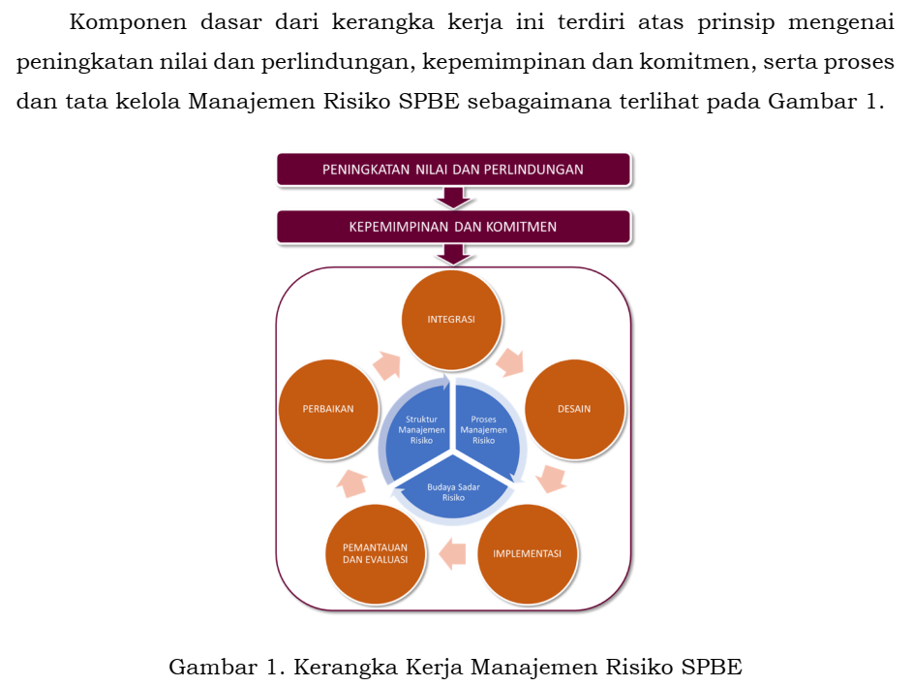

Slide 34
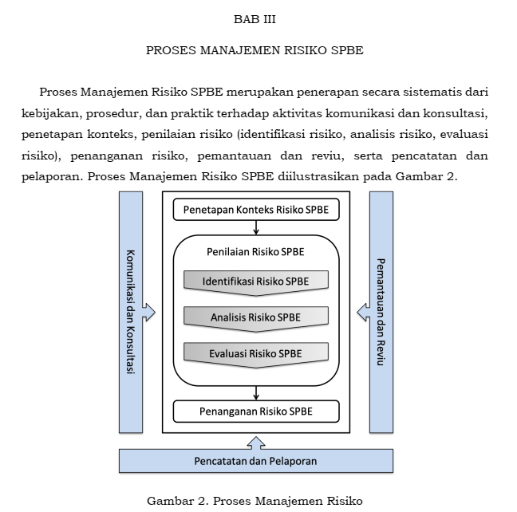

Slide 35
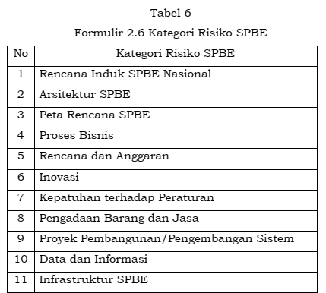
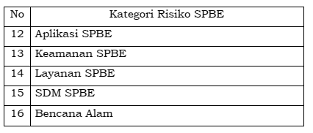
Kategori Risiko SPBE (Hal.17-18)

Slide 36
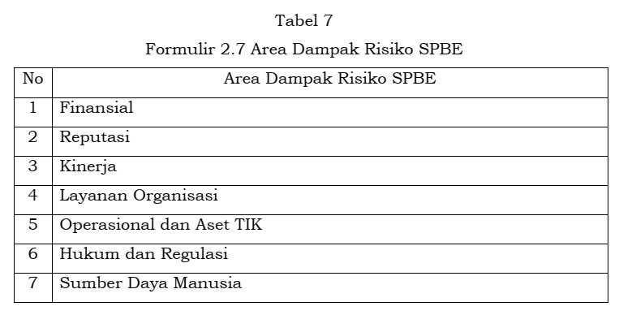
Area Dampak Risiko SPBE

Slide 37
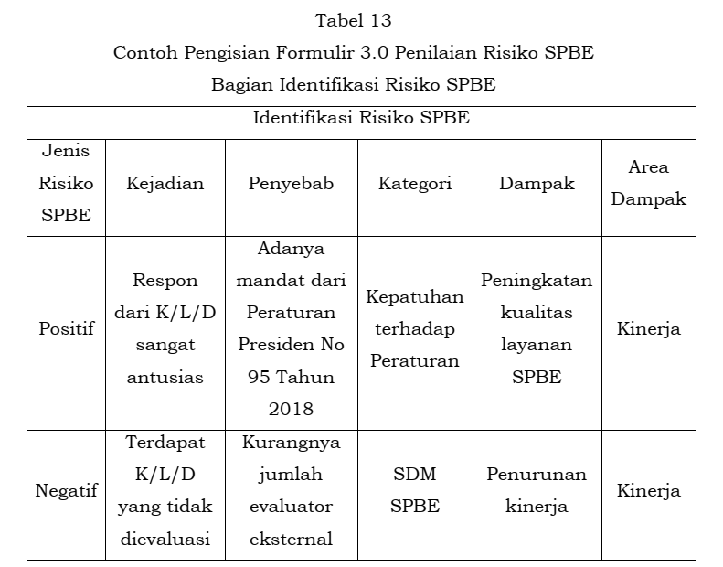

Slide 38
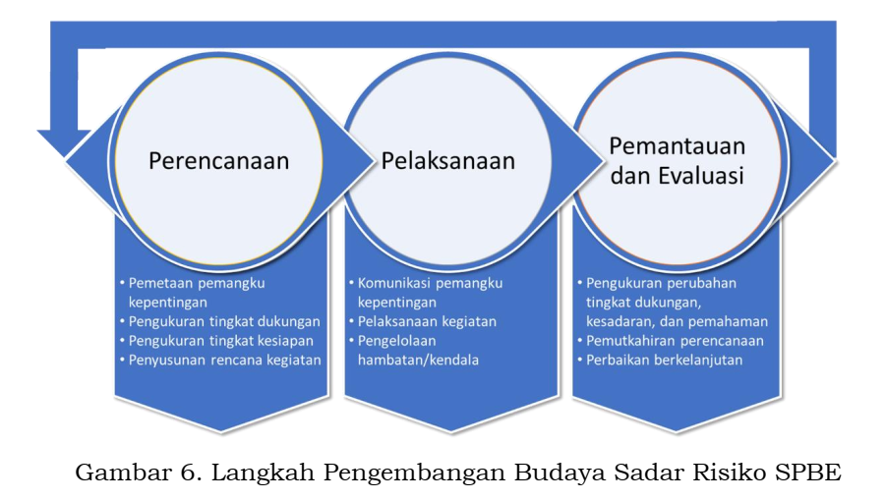
Budaya Sadar Risiko (Hal.41)

Slide 39
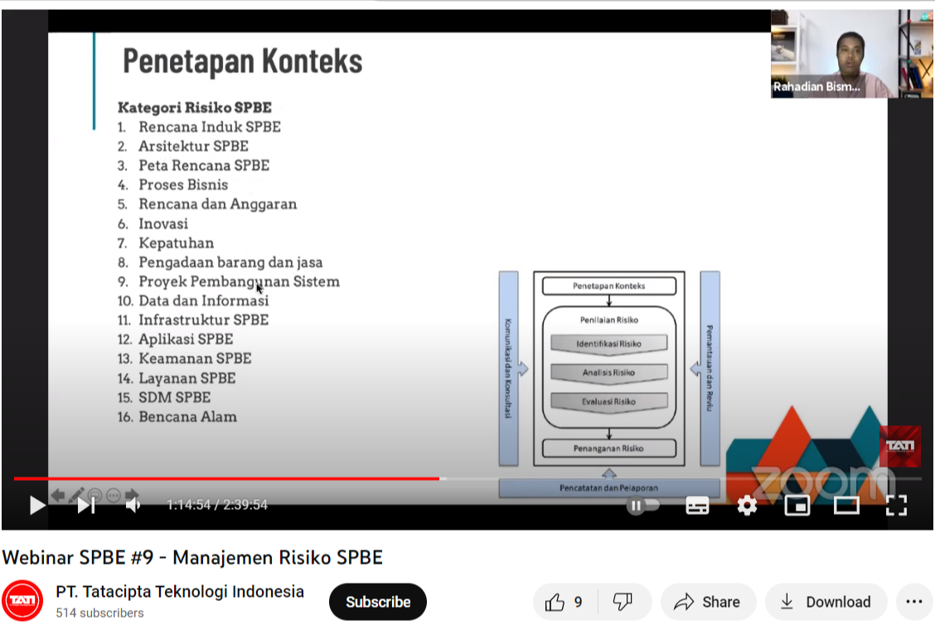
Rujukan Tambahan
https://www.youtube.com/watch?v=CVfSIKM7p8I

Slide 40
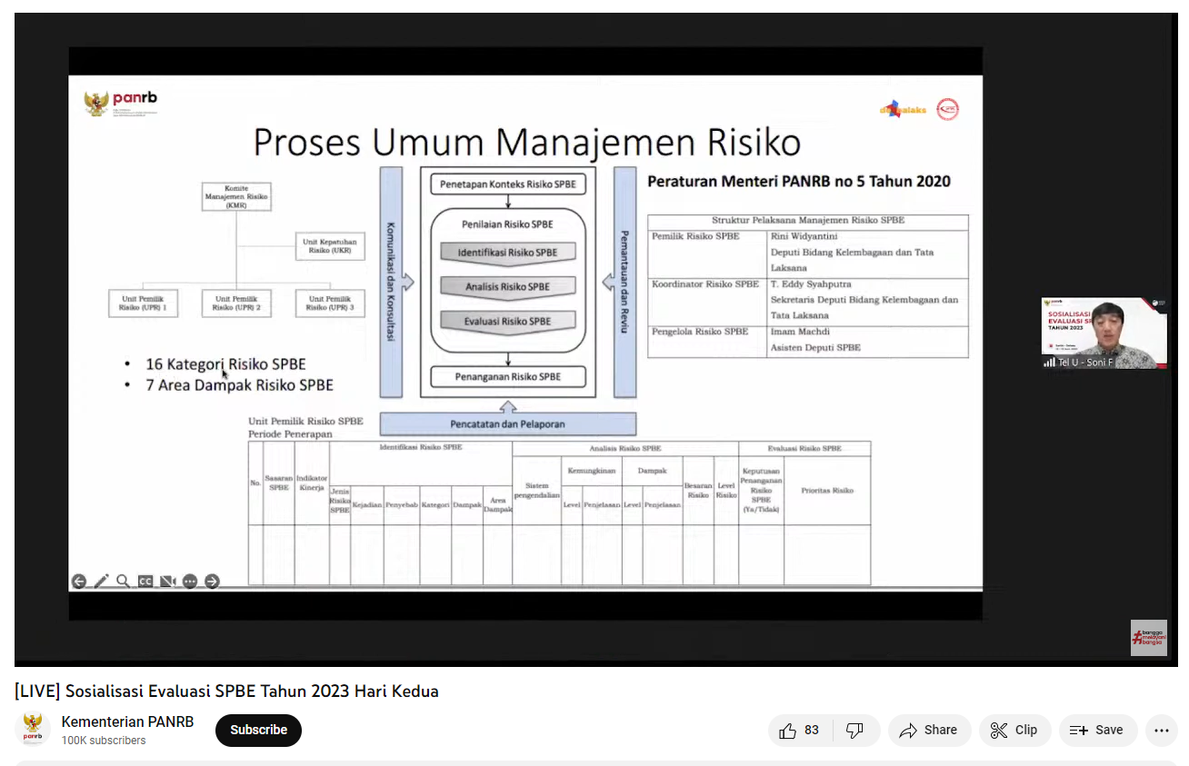
Rujukan Tambahan
https://www.youtube.com/watch?v=oo83VQar5nA

Slide 41
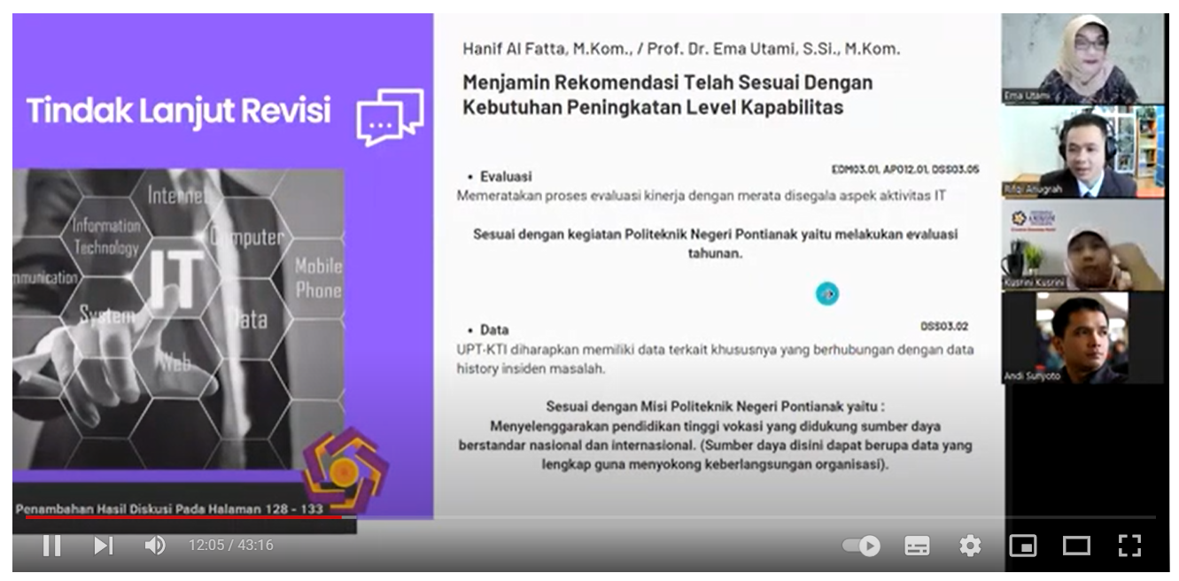
Rujukan Tambahan
https://www.youtube.com/watch?v=dwtpcqvTK08

